Slide 1
Наша школьная жизнь!

Slide 2
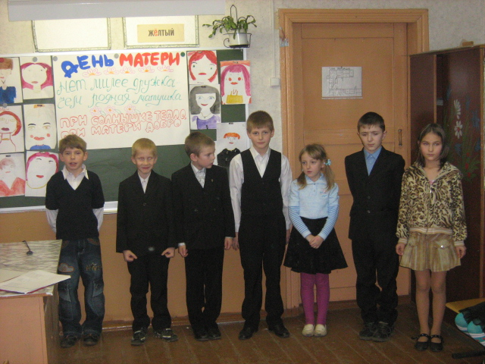

Slide 3
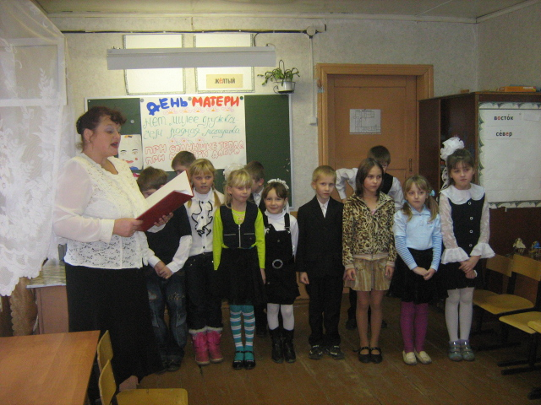

Slide 4
Наши любимые мамочки!

Slide 5
Голуби мира и счастья

Slide 6
Поздравляем ветеранов!

Slide 7
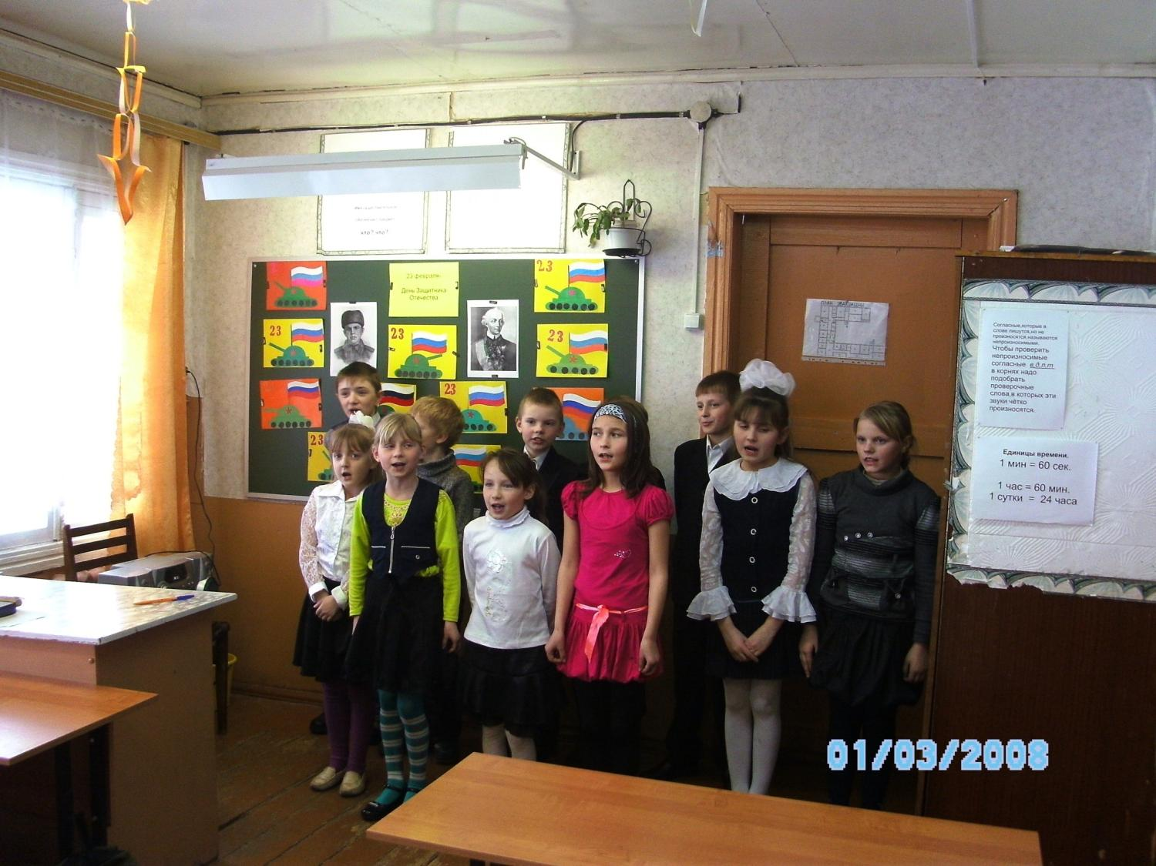

Slide 8
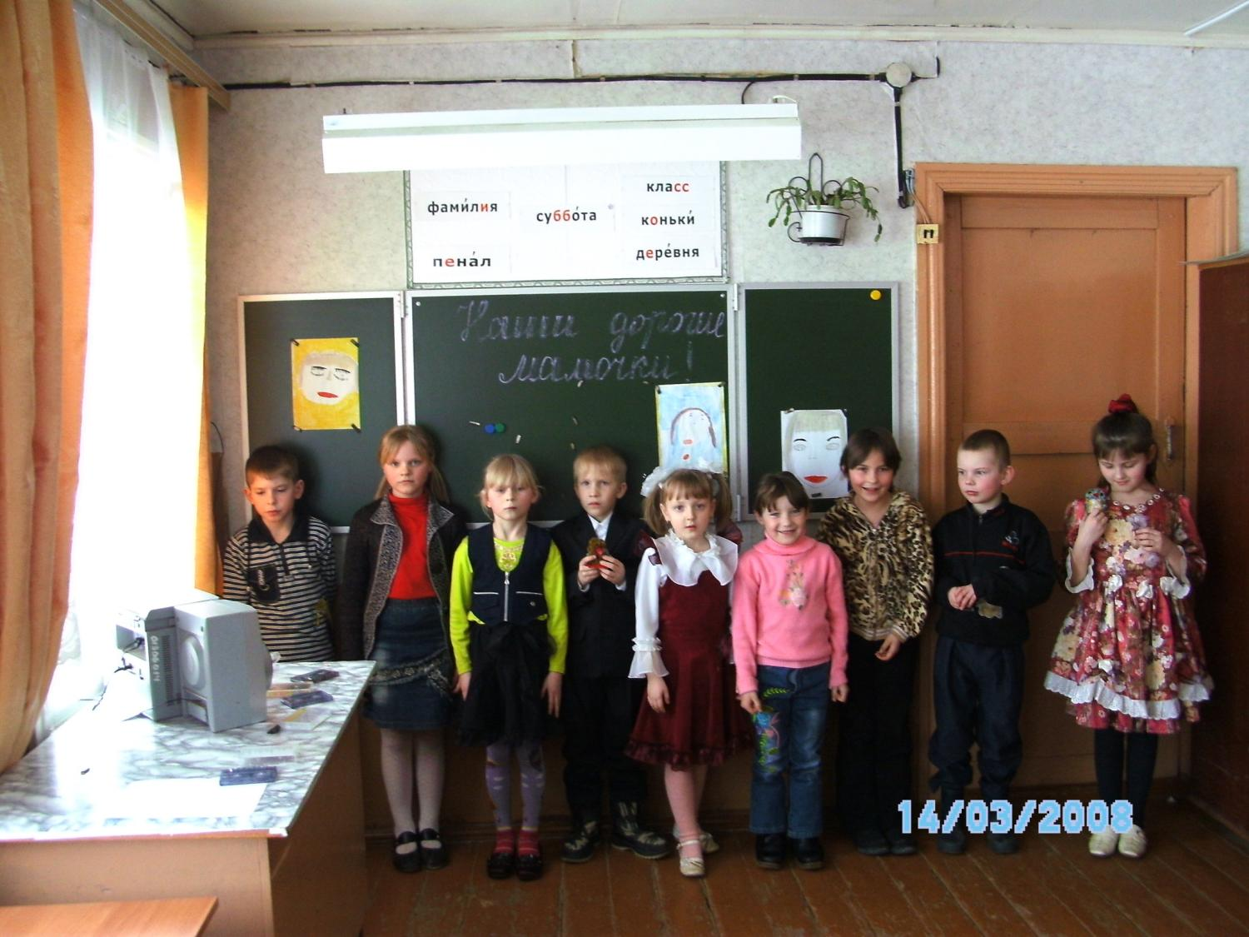

Slide 9
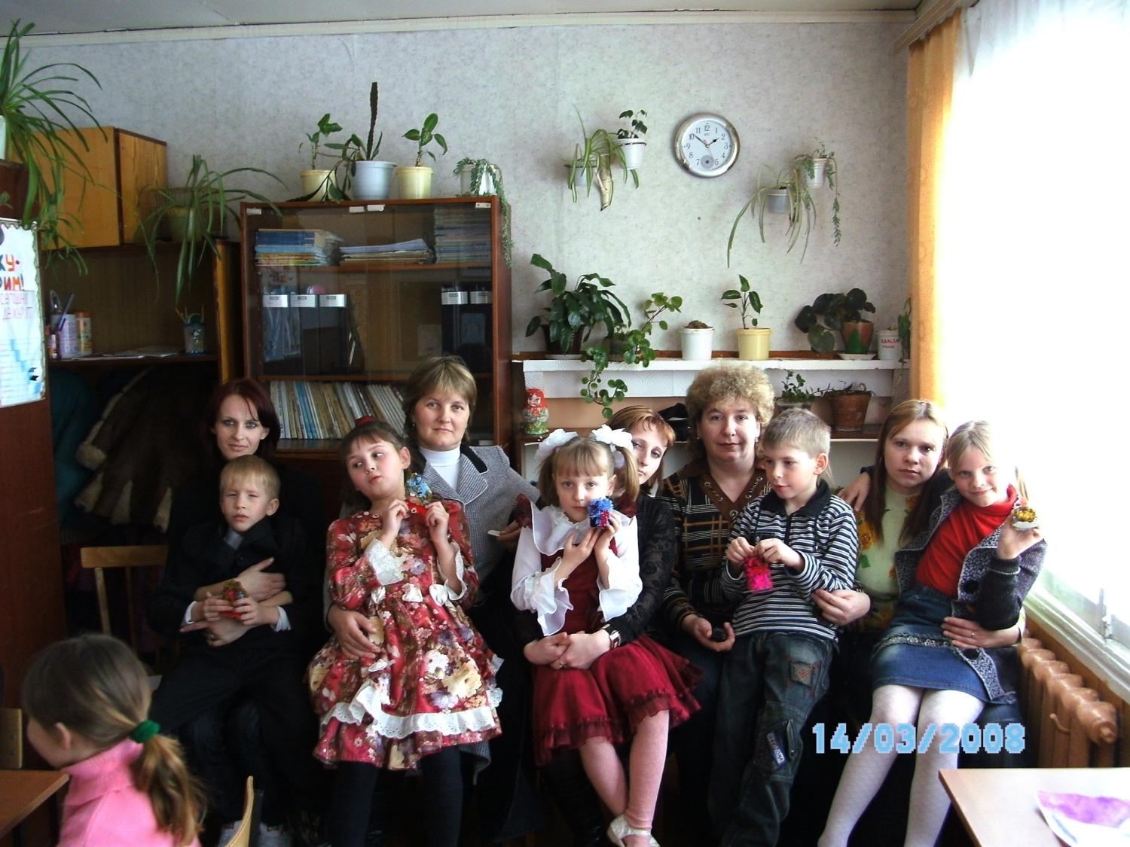

Slide 10
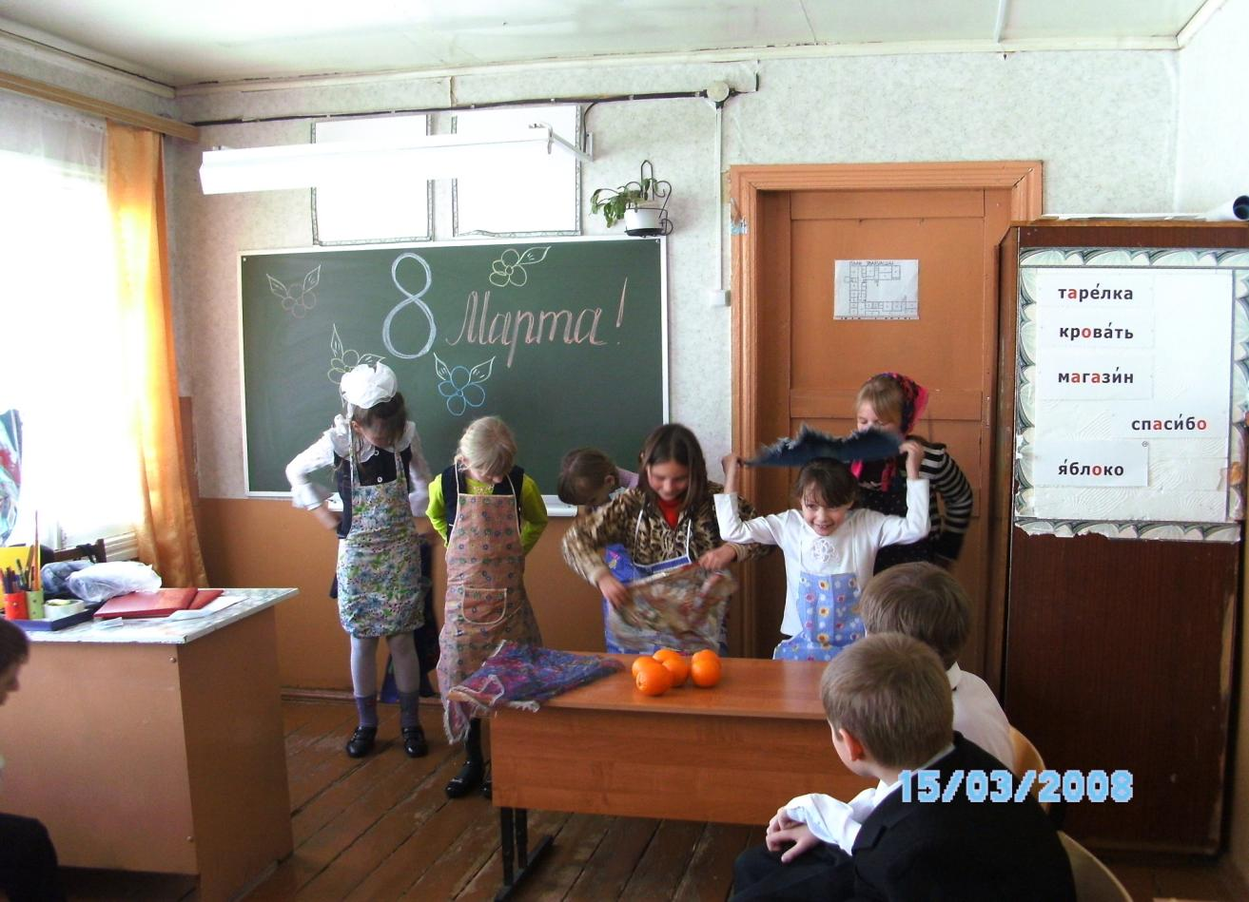

Slide 11
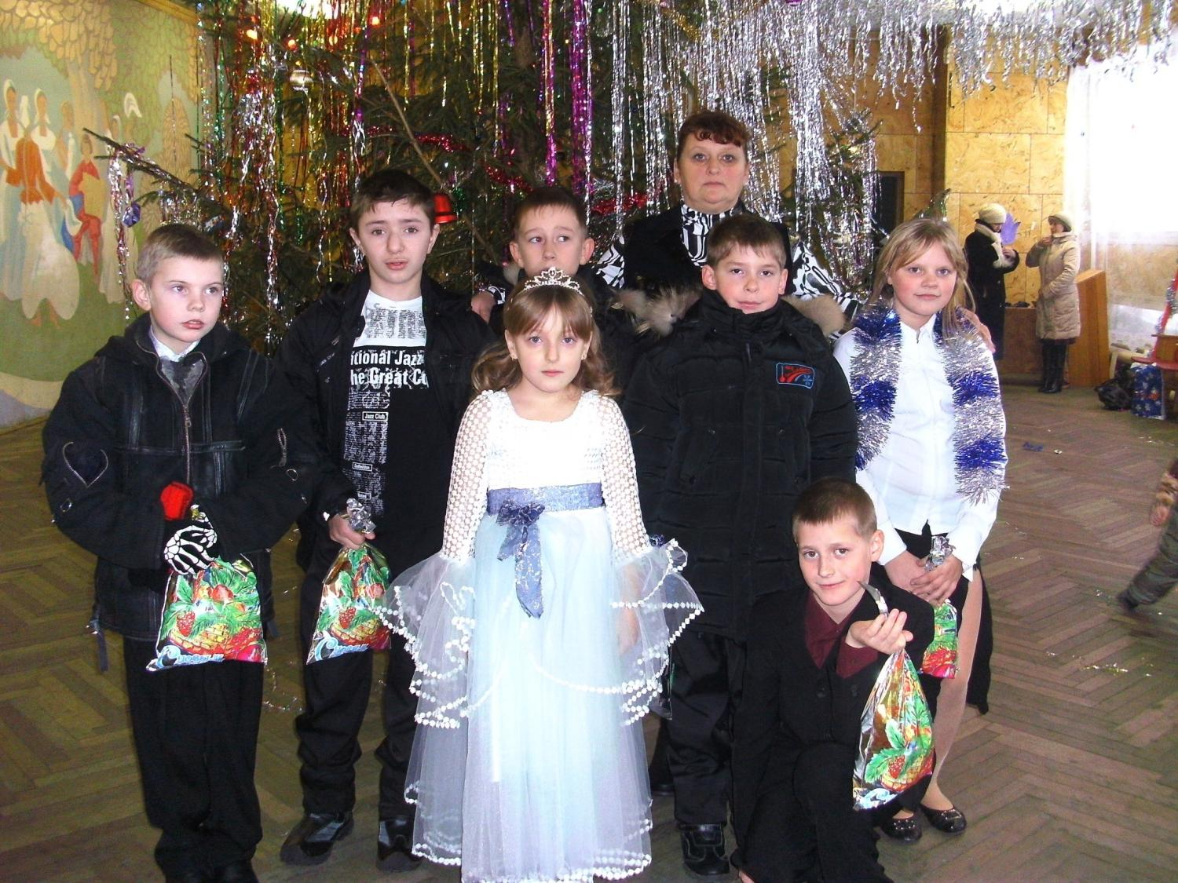

Slide 12
Мы и готовить умеем!

Slide 13
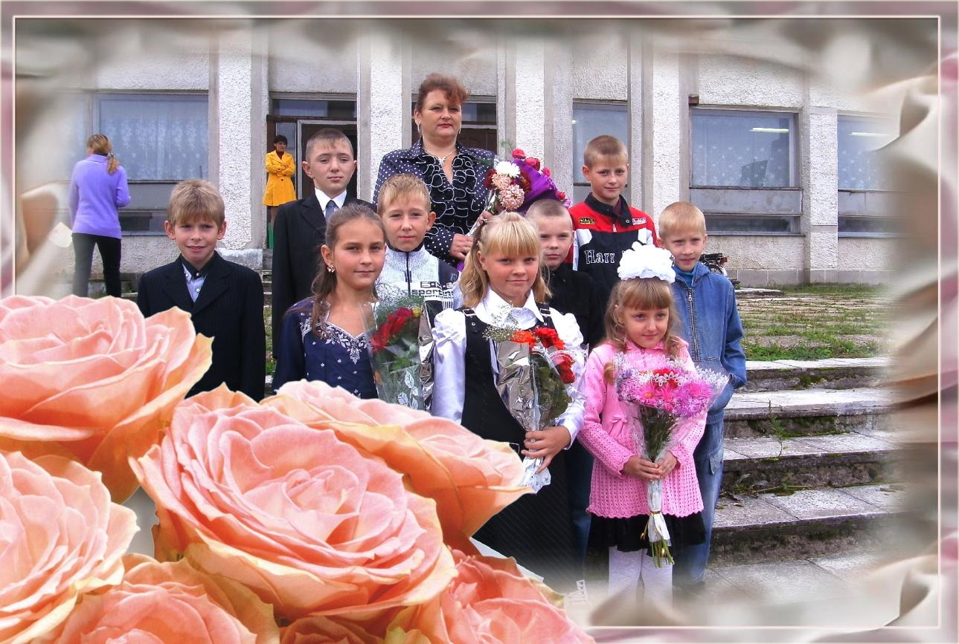
Мы любим свой класс!

